Slide 1




TRƯỜNG TIỂU HỌC ..................
CHÀO MỪNG CÁC EM ĐẾN VỚI TIẾT
TOÁN LỚP 1
Giáo viên: ......................

Slide 2



Khởi động

Slide 3



Trò chơi “Hái táo”
3 + 1 =
4
1
5
2
3 + 2 =
4 + 4 =
8
5
4
3 + 2 =
5
3
9
6 + 3 =
6
1 + 5 =
6

Slide 4


PHÉP CỘNG TRONG PHẠM VI 10 (TT)
2 TIẾT

Slide 5
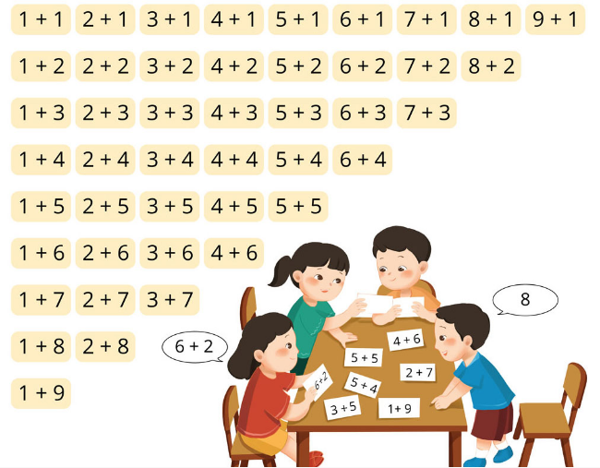

Slide 6
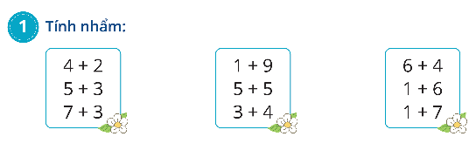
= 6
= 10
=10
= 8
= 10
= 7
= 10
= 7
= 8

Slide 7
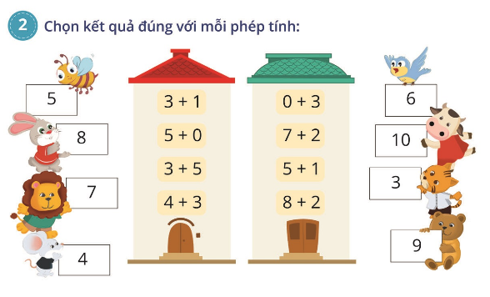

Slide 8
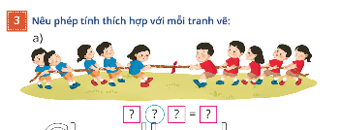
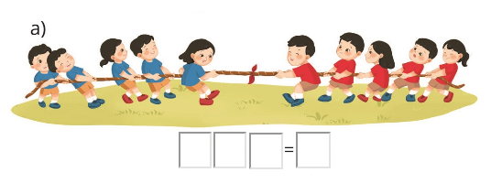
5 + 5 10

Slide 9
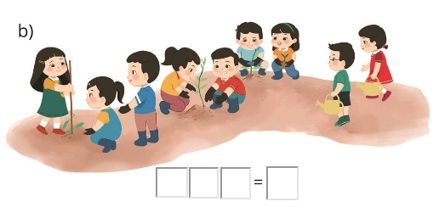
7 + 2 9

Slide 10

Củng cố - Dặn dò

